Slide 1
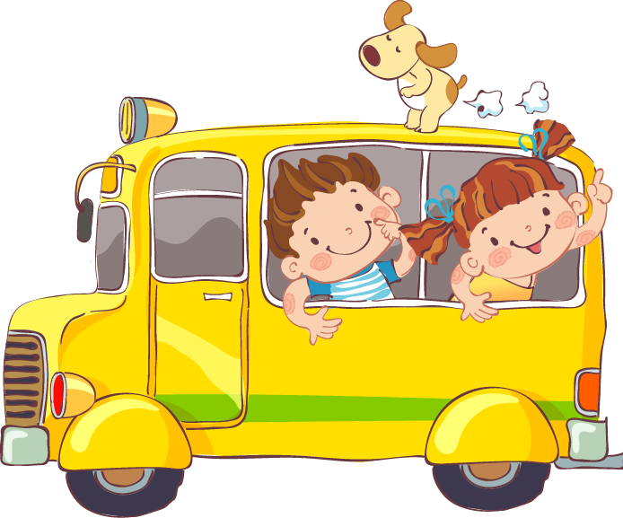

Slide 3
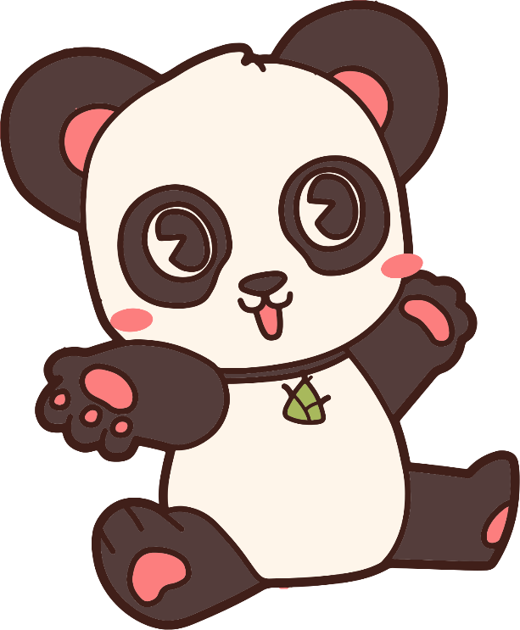
Thứ … ngày … tháng … năm …

Slide 4
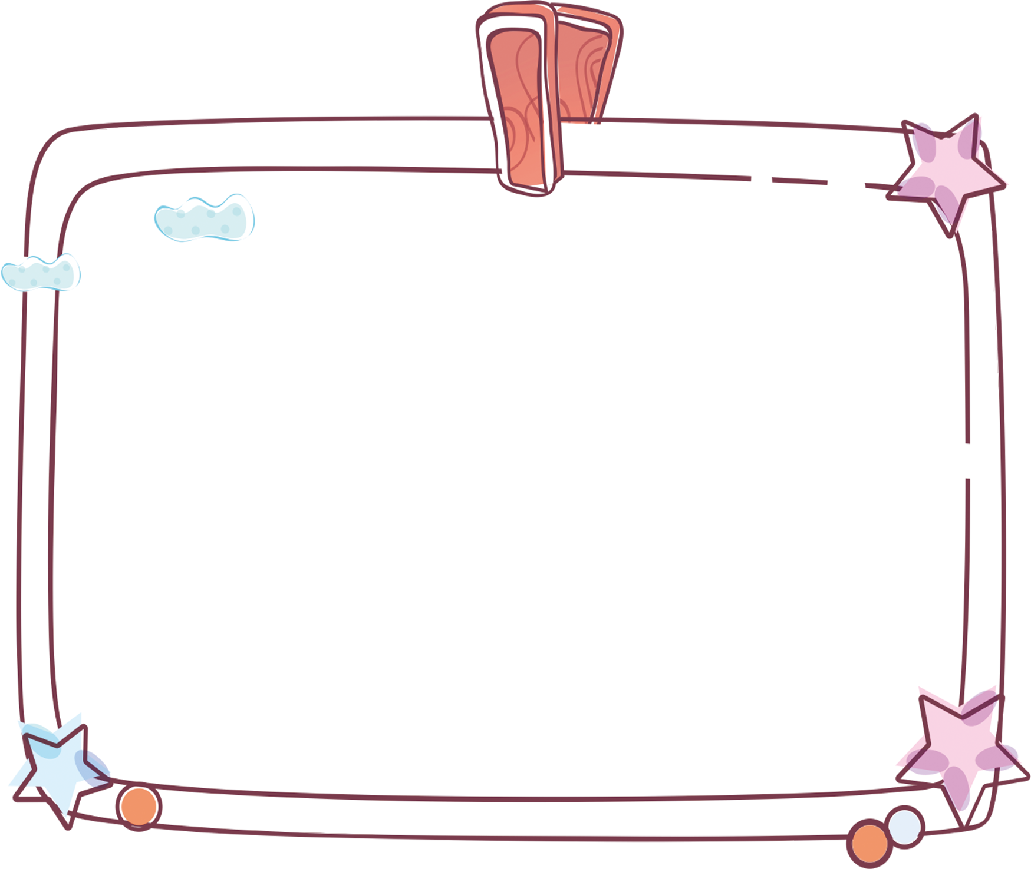
Đọc một bài thơ hoặc câu chuyện viết về thiếu nhi

Slide 5
Chúc mừng ngày Tết Thiếu nhi
Hôm nay Quốc Tế thiếu nhi
Chúc cho các bé việc gì cũng vui
Ngủ ngoan, ăn khỏe, xinh tươi
Cùng nhau chia sẻ ngọt bùi yêu thương.
Học chăm, yêu quý mái trường
Nghe lời cha mẹ vấn vương bạn thầy
Mùng một tháng Sáu năm nay
Cùng nhau cố gắng dựng xây sau này.
Con ngoan, trò giỏi từ nay
Học hành bài vở từng ngày vươn lên
Kính thầy và bậc cao niên
Xứng danh hai chữ thảo hiền bé ngoan.
(Liên vũ)

Slide 6
Điều em thích nhất trong câu chuyện/ bài thơ đó là gì ?
Nói tên bài thơ/chuyện đã tìm được

Slide 7
Hoàn thành phiếu đọc sách
Tên bài
Câu thơ/Chi tiết em thích
Nội dung bài
Tác giả

Slide 8
PHIẾU ĐỌC SÁCH
Ngày…../…../ 2022
Tên sách: Dế mèn phiêu lưu ký
Tên tác giả: Tô Hoài
Điều em thích nhất: Nhân vật dế mèn rất tinh nghịch đáng yêu.

Slide 9
Đọc một số câu thơ hay cho các bạn nghe

Slide 10
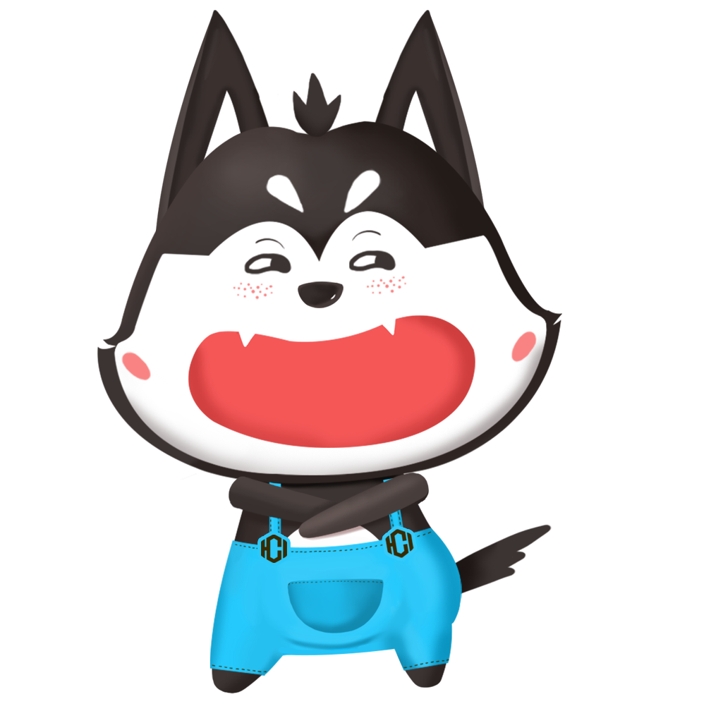

Slide 11
XIN CHÀO VÀ HẸN GẶP LẠI

